Slide 1
PONAVLJANJE IN UTRJEVANJE
MATEMATIKA
20. 5. 2020

Slide 2
Pttx nastavi na diaprojekcijo.
Račune s prosojnice prepiši v zvezek in jih izračunaj.
Ko izračunaš vse naloge, s pomočjo rešitev preveri svoje delo.

Slide 3
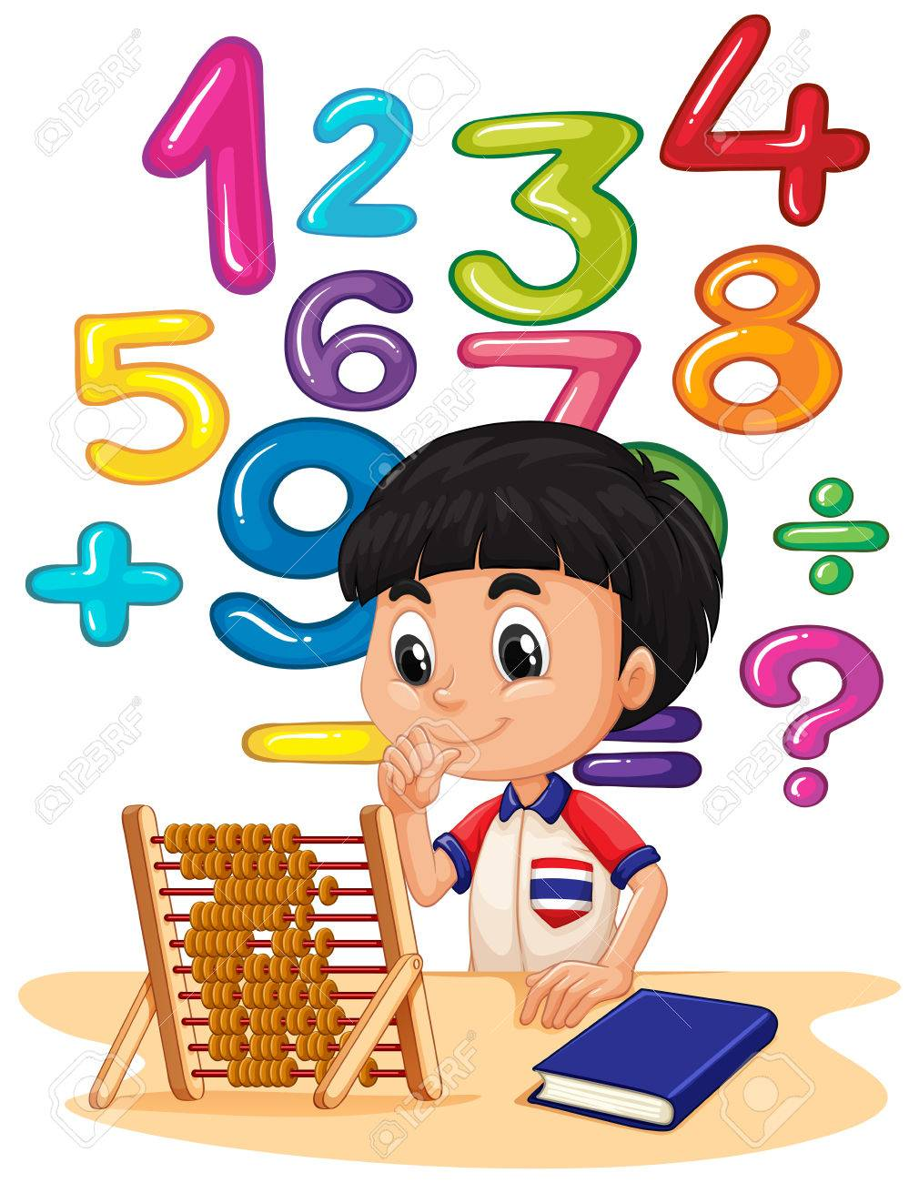
1. Zapiši kot potenco in izračunaj vrednosti potenc.
4 . 4 . 4 . 4 = _________________ 7 . 7 . 7 = ______________
2. Deli in naredi preizkus.
6890 : 39 = 90823 : 14 =

Slide 4
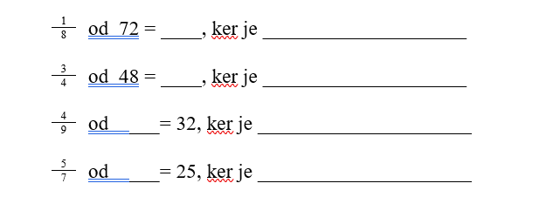
3. Izračunaj.

Slide 5
4. Reši enačbi.
9054 + x = 10987 981 : x = 9
5. Izračunaj.
64 : 8 + 76 . 2 = (45 - 12) . 7 =

Slide 6
6. Reši neenačbe.
5 > y . 2 7 > a + 3 12 – b < 5
7. Pravokotniku s stranicama 9 cm in 4 cm izračunaj obseg.
8. Kvadratu z obsegom 56 cm izračunaj dolžino stranice.

Slide 7
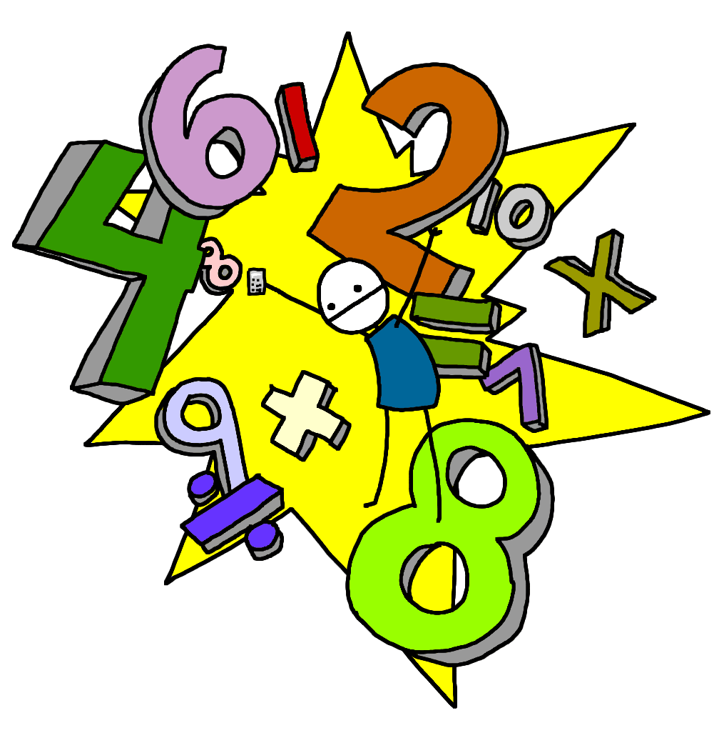
9. Izračunaj. Po potrebi pretvori.
4 h 57 min 9 dni 19 ur
+ 12 h 43 min - 4 dni 23 ur
5 h 16 min . 6 13 h 6 min : 6 =

Slide 8
Prišel si do konca vaj za utrjevanje matematike.
Zdaj pa s pomočjo rešitev, ki so na naslednji prosojnici, preveri svoje delo.

Slide 9
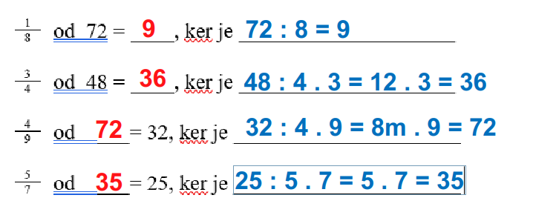
REŠITVE:
4⁴= 256 7³ = 343
6890 : 39 = 176 90823 : 14 = 6487
26 ost. 5 ost.
3.

Slide 10
X = 1933 x = 109
5.
64 : 8 + 76 . 2 = 8 + 152 = 160 (45 - 12) . 7 = 33 . 7 = 231
6.
Y = 0, 1, 2 a = 0, 1, 2, 3 b = 8, 9, 10, 11, 12
7. Obseg pravokotnika znaša 26 cm.
8. Stranica kvadrata meri 14 cm.

Slide 11
9.
4 h 57 min 9 dni 19 ur
+ 12 h 43 min - 4 dni 23 ur
17 h 40 min 4 dni 20 ur
5 h 16 min . 6 13 h 6 min : 6 = 2 h 11 min
1 dan 7 h 36 min

